Slide 1



metodika výuky
metodika výuky
REKLAMA
Metodyka nauczania

Slide 2
SPIS TREŚCI
01. CEL LEKCJI
02. POMOC NAUCZYCIELA
03. PROCES LEKCJI
04. PORADY
05. TEORIA DLA TEMATU „REKLAMA”
06. OCENA

Slide 3
CÍL HODINY
01. CEL LEKCJI
1. Zapoznanie uczniów z tym, czym jest reklama i jak wpływa na codzienne życie.
2. Zrozumienie podstawowych zasad i reguł reklamy.
3. Rozwijanie kreatywności i krytycznego myślenia przy projektowaniu własnego plakatu reklamowego.
CÍL HODINY

Slide 4
02. POMOC DLA NAUCZYCIELA
NARZĘDZIA
Tablica interaktywna lub projektor, komputer, łącze internetowe, przygotowane wideo, gazety, czasopisma, klej, nożyczki, kolorowe markery i kredki, tablica
i kreda.
.
VIDEO
Gotowe wideo na temat „reklama
TEORIA
Przygotowanie teoretyczne nauczyciela

Slide 5
03. PRZEBIEG LEKCJI
WPROWADZENIE
  1. Wprowadzenie do tematu: nauczyciel krótko przedstawia temat lekcji - REKLAMA.
2. Wyświetlanie filmu: nauczyciel odtwarza film
3. Scenariusz wideo:
Cel filmu: pokazanie wpływu reklamy na życie codzienne i podstawowych zasad
reklamy.
Fabuła filmu:
- Uczniowie oglądają filmy na YouTube przerywane reklamami.
- Rozmowa na temat reklam.
- Nauczyciel wyjaśnia, czym jest reklama i jakie jest jej znaczenie.
- Przykłady różnych mediów reklamowych.
- Dyskusja na temat zasad reklamy.
Zadanie: stworzenie własnego plakatu reklamowego

Slide 6
CZĘSĆ TEORETYCZNA
  3. Dyskusja po filmie:
- Nauczyciel pyta uczniów o ich wrażenia związane z filmem i pytania związane
z tematem.
  4. Wyjaśnienie podstawowych pojęć:
- Czym jest reklama i dlaczego jest ważna. Jakie są główne cele reklamy.
- Różne media, w których pojawiają się reklamy (internet, telewizja,
czasopisma, reklama zewnętrzna).
- Podstawowe zasady reklamy (prawdziwość, atrakcyjność, perswazyjność).
- Zasady, których musi przestrzegać reklama

Slide 7
CZĘŚĆ KREATYWNA
  5. Przypisanie zadania:
- Nauczyciel rozdaje uczniom papier, czasopisma, klej, nożyczki i inne materiały
plastyczne.
- Zadaniem uczniów jest stworzenie plakatu reklamowego w formie kolażu.
- Uczniowie wybierają produkt do promowania i tworzą najbardziej atrakcyjny
i kuszący plakat.
  6. Tworzenie plakatów:
- Uczniowie pracują nad plakatami.
- Nauczyciel chodzi i udziela wsparcia i porad.

Slide 8
PREZENTACJA I OCENA
  7. Prezentacja plakatu:
- Każdy uczeń zaprezentuje swój plakat klasie.
- Opisze, jaki produkt promuje i jakich elementów użył, aby plakat był atrakcyjny.
  8. Dyskusja i ocena:
- Pozostali uczniowie i nauczyciel oceniają plakat pod względem atrakcyjności,
prawdziwości i perswazyjności.
- Dyskusja na temat tego, który plakat jest najskuteczniejszy i dlaczego.
- Refleksja na temat tego, czego uczniowie nauczyli się o reklamie i jej tworzeniu

Slide 9
ZAKOŃCZENIE LEKCJI
  9. Podsumowanie:
- Nauczyciel podsumowuje główne punkty lekcji: czym jest reklama, jej wpływ
i zasady tworzenia.
- Nauczyciel docenia wysiłek i kreatywność uczniów.
- Krótka dyskusja na temat tego, co najbardziej podobało się uczniom
lub o czym chcieliby dowiedzieć się więcej.

Slide 10
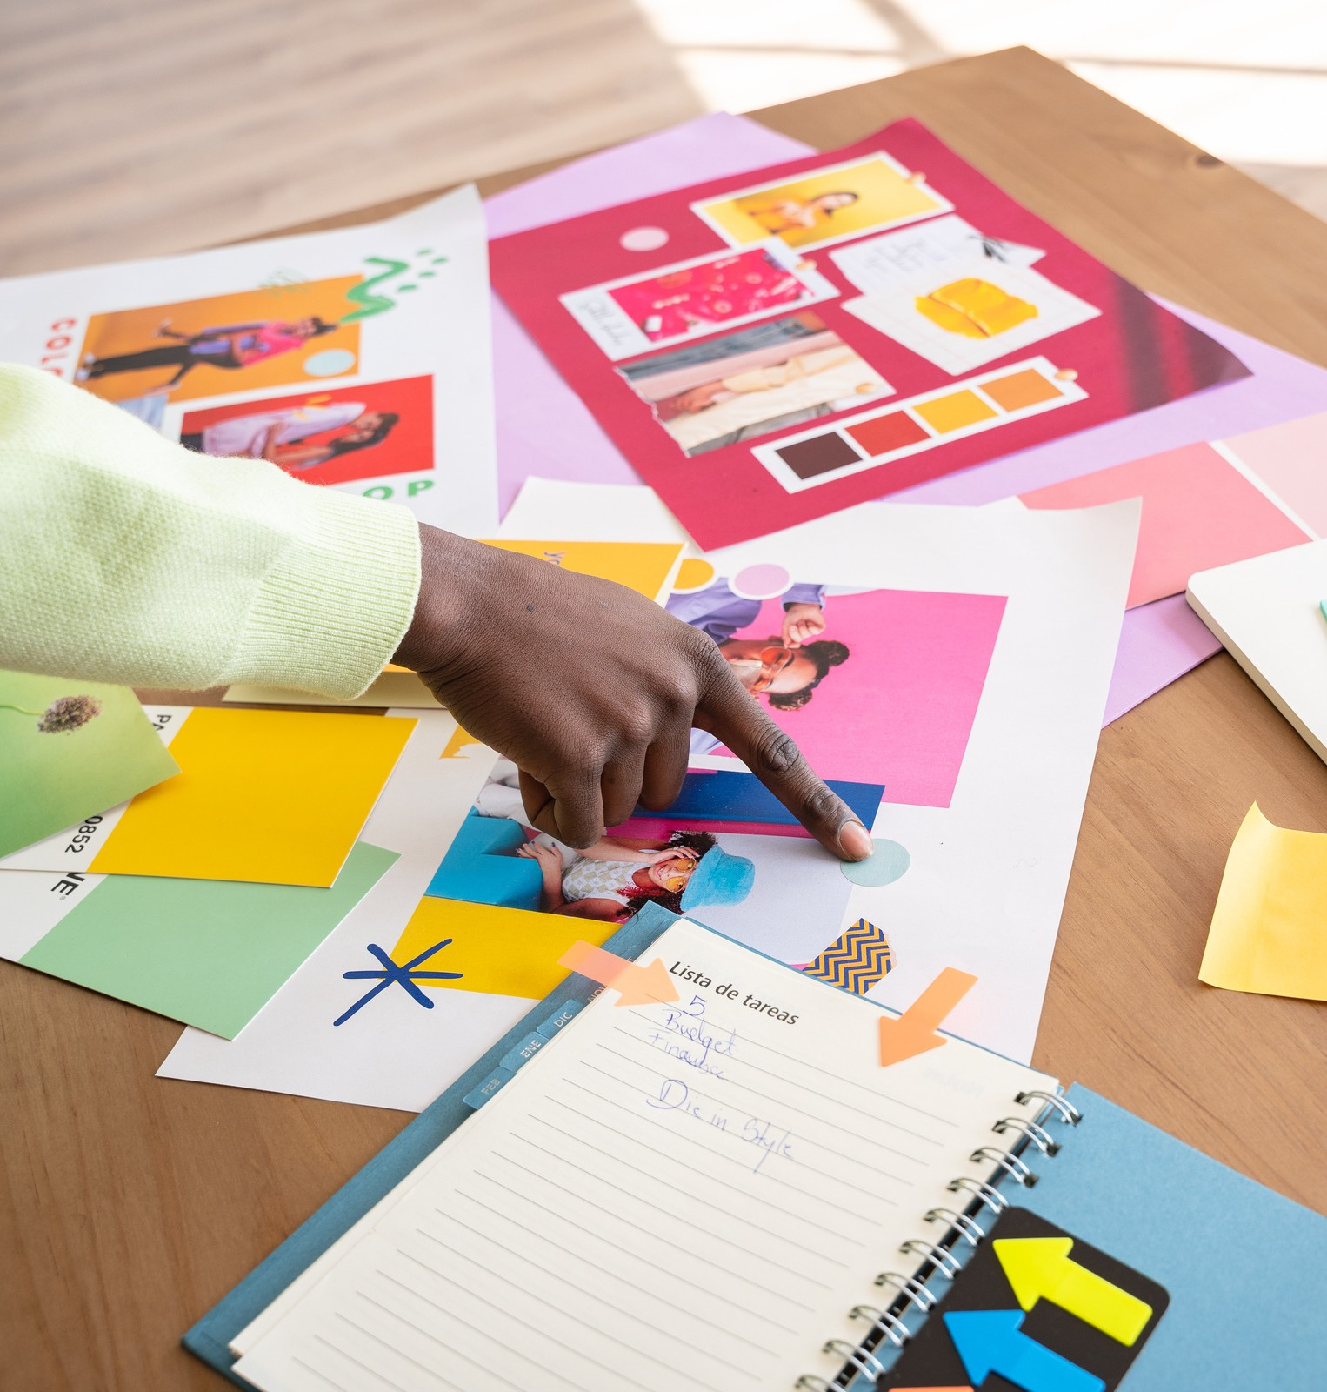
04. PORADY DLA NAUCZYCIELI
Przygotuj się na ewentualne pytania uczniów dotyczące etyki reklamy
Przygotuj różne rodzaje reklam do zilustrowania (reklamy drukowane, reklamy wideo, reklamy internetowe).
Przygotuj się na to, że niektórzy uczniowie mogą potrzebować dodatkowego czasu lub wsparcia przy tworzeniu plakatu.
Zachęć uczniów do krytycznego i kreatywnego myślenia

Slide 11

05. TEORIA DLA TEMATU„REKLAMA”
CZYM JEST REKLAMA I DLACZEGO JEST WAŻNA
Reklama to forma komunikacji, której celem jest informowanie, przekonywanie lub przypominanie potencjalnym klientom o kreślonych produktach lub usługach.
Pomaga firmom dotrzeć do szerokiego grona odbiorców
i zwiększa świadomość ich oferty

Slide 12
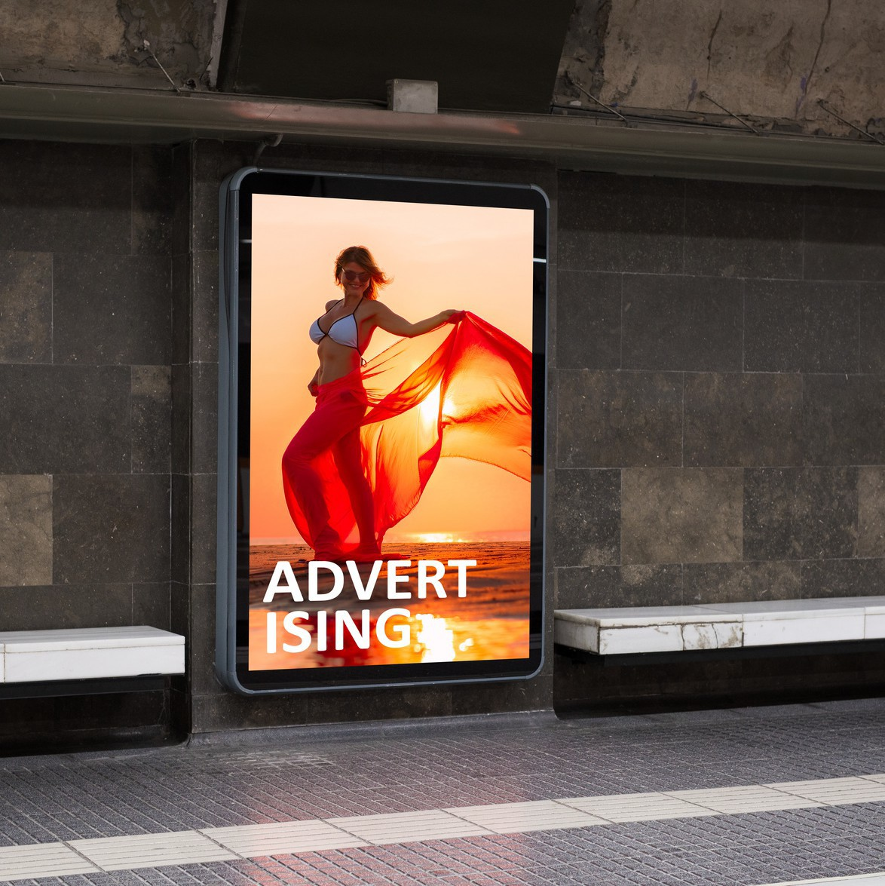
ZNACZENIE REKLAMY
Podnoszenie świadomości: reklama pomaga firmom podnosić świadomość na temat ich produktów lub usług. Potencjalni klienci dowiadują się o nowych produktach, rabatach lub
ofertach specjalnych.
Perswazja: reklama może przekonać klientów do wyboru konkretnego produktu lub usługi, zamiast konkurencji. Wykorzystuje emocjonalne i logiczne argumenty, aby wpłynąć na decyzje klientów.
Przypomnienie: Reklama służy również przypominania obecnym klientom o produktach, które już znają, aby kupili je ponownie.

Slide 13

JAKIE SĄ GŁÓWNE CELE REKLAMY
Informowanie: Dostarczanie informacji o nowych produktach, funkcjach lub zmianach cen.
Przekonywanie: Przekonywanie klientów do zakupu określonego produktu lub usługi.
Przypominanie: Podtrzymywanie świadomości produktu
i przypominanie klientom o jego istnieniu.
Wzmacnianie marki: Pomaganie w budowaniu
i wzmocnieniu wizerunku marki, aby była łatwo rozpoznawalna i godna zaufania.

Slide 14
MEDIA, W KTÓRYCH POJAWIAJĄ SIĘ REKLAMY
Telewizja: duży zasięg, ale wysokie koszty. Umożliwia prezentację wizualną i dźwiękową.
Internet: banery, reklamy wideo, sieci społecznościowe, kampanie e-mailowe. Elastyczność i możliwość dotarcia do konkretnych odbiorców.
Media drukowane: gazety, czasopisma, ulotki. Odpowiednie dla szczegółowych informacji i kierowania do określonych grup czytelników.
Radio: Reklamy audio, dobre dla rynków lokalnych i określonych grup demograficznych.
Reklama zewnętrzna: Billboardy, plakaty, ekrany cyfrowe. Wysoka widoczność w miejscach publicznych.
Media społecznościowe: Facebook, Instagram, TikTok, YouTube. Umożliwiają interakcję z użytkownikami i targetowanie konkretnych zainteresowań

Slide 15
PODSTAWOWE ZASADY TWORZENIA REKLAMY
Prawdziwość: reklama nie powinna wprowadzać klientów w błąd fałszywymi informacjami.
Atrakcyjność : projekt i treść reklamy powinny być atrakcyjne i przyciągać uwagę.
Perswazyjność : reklama powinna zawierać argumenty lub powody, dla których klient powinien kupić produkt lub usługę.
Prostota : przekazuj jasno i zwięźle główne zalety produktu. Zbyt skomplikowane komunikaty mogą dezorientować klientów.
Kreatywność : oryginalne i innowacyjne podejście może sprawić, że reklama będzie bardziej zapadać w pamięć.

Slide 16
ZASADY, KTÓRYCH MUSZĄ PRZESTRZEGAĆ REKLAMY
Niewprowadzanie w błąd: reklama nie może zawierać fałszywych lub wprowadzających w błąd informacji, które mogłyby wprowadzić konsumenta w błąd. Etyka : Reklama powinna być zgodna ze standardami etycznymi i nie może zawierać treści rasistowskich, seksistowskich lub w inny sposób nieodpowiednich.
Legalność: Reklama musi być zgodna z obowiązującym prawem, takimi jak przepisy dotyczące ochrony konsumentów i przepisy dotyczące przekazów reklamowych.
Ochrona dzieci: Reklamy skierowane do dzieci powinny być szczególne, nie zachęcać do niewłaściwych zachowań lub zakupów.
Przejrzystość: Reklamy powinny być wyraźnie oznaczone jako takie, aby uniknąć pomylenia ich z treściami redakcyjnymi lub niezależnymi.

Slide 17
06. OCENA
1. OCENA CZĘŚCI TEORETYCZNEJ
Quiz lub test:
Przygotuj krótki quiz lub test zawierający pytania dotyczące kluczowych punktów teorii reklamy.
Pytania mogą obejmować następujące tematy:
- Definicja reklamy i jej znaczenie.
- Główne cele reklamy.
- Różne media, w których pojawiają się reklamy.
- Podstawowe zasady reklamy.
- Zasady, których musi przestrzegać reklama.
- Ocena dokładności odpowiedzi i zrozumienia przez uczniów.
Dyskusja i aktywne uczestnictwo:
- Obserwuj, w jaki sposób uczniowie biorą udział w dyskusji podczas części teoretycznej.
- Oceniaj studentów za ich aktywny udział i jakość ich wypowiedzi.
- Weź pod uwagę ich zdolność do krytycznego myślenia i zadawania odpowiednich pytań.

Slide 18
          2. OCENA CZĘŚCI KREATYWNEJ
Kreatywność i oryginalność:
Oceniaj uczniów na podstawie oryginalności ich plakatów.
Rozważ, jak dobrze uczniowie wykorzystali dostępne materiały (czasopisma, klej, nożyczki, markery), aby stworzyć unikalny i atrakcyjny plakat.
Wizualność i estetyka:
Oceń atrakcyjność wizualną plakatu.
Weź pod uwagę użycie kolorów, obrazów i ogólny projekt plakatu.
Zwróć uwagę, czy plakat przyciąga wzrok i jest estetyczny.
Zgodność z zasadami reklamy:
Sprawdzenie, czy uczniowie przestrzegali podstawowych zasad tworzenia reklam (prawdziwość, atrakcyjność, perswazyjność).
Oceń, jak dobrze uczniowie uwzględnili te zasady w swoich plakatach.

Slide 19
3. PREZENTACJA I OCENA
Prezentacja:
Oceń zdolność uczniów do zaprezentowania plakatu klasie. Weź pod uwagę przejrzystość i strukturę ich prezentacji oraz ich zdolność do wyjaśnienia wyboru i wykorzystania elementów plakatu.
Obserwuj, jak dobrze uczniowie potrafią argumentować i bronić swoich decyzji.
Zaangażowanie w dyskusję:
Oceń udział uczniów w dyskusji na temat plakatów ich kolegów z klasy.
Obserwuj, jak dobrze potrafią krytycznie oceniać plakaty innych, przekazywać konstruktywne informacje zwrotne i wyrażać swoje opinie.

Slide 20
Kryteria | Maksymalna ilość punktów | Maksymalna ilość punktów | Uwagi
Wiedza teoretyczna
Quiz/test |  | 10 | Dokładność i kompletność odpowiedzi
Aktywny udział w dyskusji |  | 5 | Jakość wypowiedzi i zaangażowanie w dyskusję
Kreatywność
Kreatywność i oryginalność |  | 10 | Oryginalność plakatu i wykorzystanie materiałów
Wizualność i estetyka |  | 10 | Atrakcyjność wizualna, wykorzystanie kolorów i obrazów.
Przestrzeganie zasad |  | 5 | Integracja zasad prawdomówności, atrakcyjności i perswazyjności
Prezentacja i ocena
Prezentacja plakatu |  | 5 | Jasność, struktura i umiejętność obrony decyzji
Zaangażowanie w dyskusję |  | 5 | Krytyczna ocena plakatów innych osób i udzielanie konstruktywnych informacji zwrotnych
Razem |  | 50
Kryteria | Maksymalna ilość punktów | Uwagi
Wiedza teoretyczna
Quiz/test | 10 | Dokładność i kompletność odpowiedzi
Aktywny udział w dyskusji | 5 | Jakość wypowiedzi i zaangażowanie w dyskusję
Kreatywność
Kreatywność i oryginalność | 10 | Oryginalność plakatu i wykorzystanie materiałów
Wizualność i estetyka | 10 | Atrakcyjność wizualna, wykorzystanie kolorów i obrazów.
Przestrzeganie zasad | 5 | Integracja zasad prawdomówności, atrakcyjności i perswazyjności
Prezentacja i ocena
Prezentacja plakatu | 5 | Jasność, struktura i umiejętność obrony decyzji
Zaangażowanie w dyskusję | 5 | Krytyczna ocena plakatów innych osób i udzielanie konstruktywnych informacji zwrotnych

Slide 21
Ocena na podstawie punktów
Celujący (1): 45-50 pkt.
Bardzo dobry (2): 40-44 pkt.
Dobry (3): 35-39 pkt.
Dostateczny (4): 30-34 pkT.
Niedostateczny (5): mniej niż 30 pkt.

Slide 22
ZALECENIA DLA NAUCZYCIELI
1. Stosowanie kombinacji różnych metod oceny w celu uzyskania kompleksowego
obrazu wyników uczniów.
2. Upewnij się, że ocena jest sprawiedliwa i przejrzysta oraz wyjaśnij uczniom
kryteria, na podstawie których będą oceniani.
3. Zachęcaj uczniów do aktywnego uczestnictwa we wszystkich częściach lekcji,
aby zmaksymalizować liczbę zdobytych przez nich punktów.

Slide 23
ŹRÓDŁA:
MIČIENKA, MAREK A JIRÁK, JAN. ZÁKLADY MEDIÁLNÍ VÝCHOVY. PRAHA: PORTÁL, 2007. ISBN 978-80-7367-315-4.
KOTLER, P. MARKETING MANAGEMENT. 10. ROZŠÍŘENÉ VYD. PRAHA, 2001. 720 S. ISBN 80- 247-0016-6
BARTÁKOVÁ, ZDEŇKA. EVALUACE VE VZDĚLÁVÁNÍ DOSPĚLÝCH. ONLINE. DIPLOMOVÁ PRÁCE. OLOMOUC: UNIVERZITA PALACKÉHO V OLOMOUCI, FILOZOFICKÁ FAKULTA. 2015. DOSTUPNÉ Z: HTTPS://THESES.CZ/ID/HTAPKP/.
OBRÁZKY: CANVA.COM

Slide 24

Dofinansowane ze środków UE. Wyrażone poglądy i opinie są jedynie opiniami autora lub autorów i niekoniecznie odzwierciedlają poglądy i opinie Unii Europejskiej lub Fundacji Rozwoju Systemu Edukacji. Unia Europejska ani Fundacja Rozwoju Systemu Edukacji nie ponoszą za nie odpowiedzialności

